Slide 1
بازار قيصريه عالی قاپو- موضوع : کاخ هشت بهشت-
Powered by : محسن دبیران

Slide 2
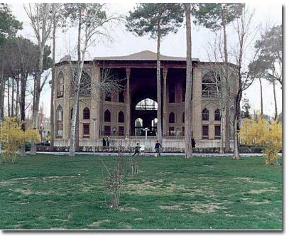
کاخ هشت بهشت آثار زیبای اصفهان:

Slide 3
عمارت تاریخی کاخ هشت بهشت نمونه‌ای از کاخ های محل سکونت آخرین سلاطین دوره صفوی است . باغ وسیعی که عمارت درآن واقع شده است جزئی از باغ بزرگ نقش جهان بوده بنام باغ بلبل که به دستور شاه اسماعیل اول احداث گردید . این بنا در تاریخ 1080هـ.ق ساخته شده و .نامهای دیگر آن هشت به هشت ، هشت در بهشت ، باغ بلبل می باشند
این عمارت هشت ضلعی است که چهارنما دارد و با همه شباهتها هیچ یک مانند دیگری نیست . به نظر می‌رسد نمای شمالی نمای اصلی است حال .اینکه وجود استخر در ضلع شرقی تعیین کننده نمای اصلی است

Slide 4
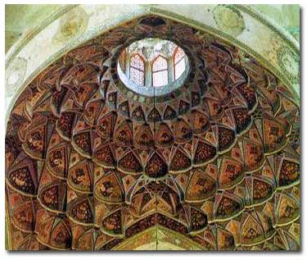
عمارت دو متر بالا تر از سطح زمین ساخته شده است . عمارت دارای دو طبقه است و پله ها طوری طراحی شده‌اند که از هرطرف به عمارت فوقانی .و تحتانی عبور و مرور می‌شود

Slide 5
اتاقهای طبقه اول در چهار گوشه عمارت تزئیناتی از گچبری و نقاشی دارند در طبقه دوم مجموعه‌ای از رواقها و اتاقها با در و پنجره‌های خاتم .کاری است در وسط تالار حوضی هشت ضلعی از جنس مرمر معروف به حوض مروارید قرار دارد. این حوض طوری حجاری شده که آب از سوراخهایش مانند مروارید تراوش میکن. پارک مجلل و زیبایی در اطراف این کاخ ساخته شده که در حال حاضر ازگردشگاههای مشهور شهر اصفهان است.

Slide 6
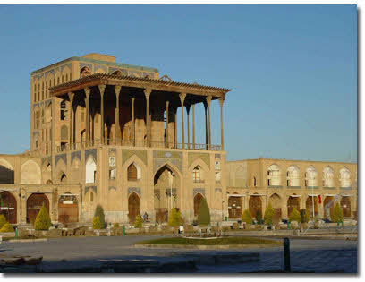
عالی قاپو از آثار زیبای اصفهان:

Slide 7
کاخ عالی قاپو عمارتی است که در غرب میدان نقش جهان و روبروی مسجد شیخ لطف اله سر بر افراشته و به عنوان یکی ازمهمترین شاهکارها ی معماری اوائل قرن یازدهم هجری از شهرتی عالم‌گیر برخوردار است . تاریخ ساخت بنا به 1054 هـ.ق باز می گردد و بانی آن بانی شاه عباس اول میباشد.
این قصر دروازه مرکزی و مدخل کلیه قصرهایی بود که در دوران صفویه در محدوده میدان نقش جهان بنا شده بودند.
عالی قاپو مرکب از دوکلمه عالی و قاپو است که با هم به معنای (سر در بلند) یا (درگاه بلند) هستند.

Slide 8
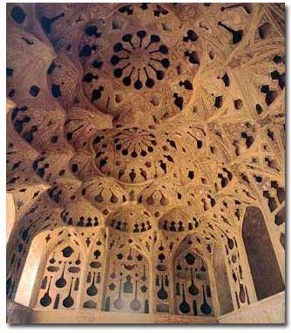
از زیر سر در بلند کاخ که تمامأ با سنگ ساخته شده به قصر وارد می شویم و به وسیله پلکانی که در دو طرف تعبییه شده اند به طبقات فوقانی می‌رسیم

Slide 9
عالی قاپو دارای پنج طبقه است که هر طبقه آن تزئینات ویژه‌ای دارد در طبقه همکف دو تالار وجود دارد که در آن روزگار به امور اداری و دیوانی اختصاص داشت ، در طبقه سوم ایوان بزرگی است که بر هجده ستون بلند و رفیع استوار است و در وسط این ایوان حوض زیبایی از
.مرمر وجود دارد
آنچه عالی قاپو را در عداد آثار با شکوه و بسیار نفیس قرار داده است اثر هنرمند معروف عصر صفوی رضا عباسی یعنی گچبریهای آخرین طبقه .است که تالار آن به اتاق موسیقی یا اتاق صوت نیز معروف است

Slide 10
در این قسمت از کاخ شکل انواع جام و صراحی در دیوار تعبییه شده است که این اشکال علاوه بر نمایش زیبایی /خلاقیت و ابتکار هنرمندان گچکار برای این بوده است که انعکاس حاصل از نغمه‌ها ی نوازندگان به وسیله این
.اشکال گرفته شود و صداها طبیعی و بدون انعکاس صوت به گوش برسند
به طورکلی بنای عالی قاپو به عنوان یک بنای تشریفاتی خوش ساخت و .زیبا دستاورد دیگری از هنر معماری دوران صفویه است

Slide 11
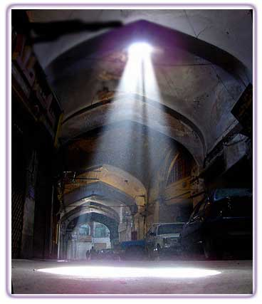
بازار قيصريه اصفهان:

Slide 12
بازار قيصريه اصفهان از بزرگترين و مجلل ترين مرکز خريد و فروش در .دوران صفويه بوده است اين بازار که هم اکنون بزرگترين مرکز عرضه صنايع دستي استان اصفهان است در سال 1029 هجري قمري ( دوران صفويه) در شمال .ميدان تاريخي امام ساخته شد بازار قيصريه يا شاهي در دوره صفويه مرکز فروش پارچه هاي گرانبها .بوده و شرکتهاي تجاري خارجي نيز در آن حجره هايي داشته اند

Slide 13
اين بازار قسمت اصفهان جديد دوره صفويه را به شهر سلجوقي ميدان کهنه .آن روزگار (ميدان قيام فعلي ) متصل مي کرده است
در سردر ورودي بازار بزرگ قيصريه چند تابلوي نقاشي است که در بالاترين قسمت آن دو مرد تيرانداز با نيم تنه شير يا ببر و دم اژدها بر
.کاشي معرق که بيانگر صورت فلکي اصفهان (برج قوس) ديده مي شود
در دو طرف اين سردر دو سکوي وسيع وجود دارد که در روزگار قديم .زرگران و جواهر فروشان بساط خود را بر روي آن پهن مي کردند

Slide 14
جهانگردان مشهوري مانند ناصر خسرو و شاردن به توصيف بازار قيصريه پرداختند بطوريکه آنان علت نامگذاري اين بازار را شباهت اين بناي تاريخي به قيصريه يا قيساريا در آسياي صغير (ترکيه امروز ) دانسته اند.

Slide 15
موفق باشید
خرداد 90

